Slide 1
Mentale Zorg voor Moslims
Soumaya A - Fatima O.S - Zohra M
Naima el B. en Ardiana P.

Slide 2
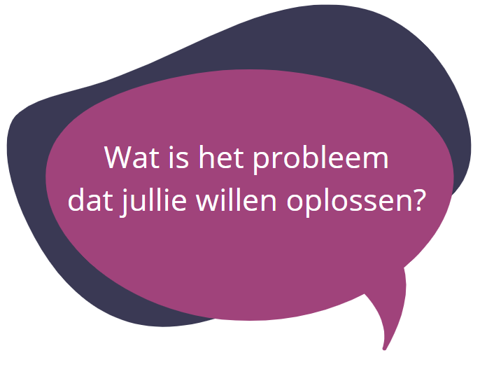
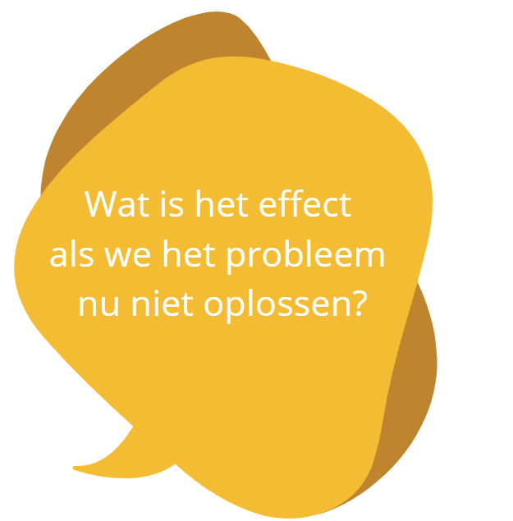
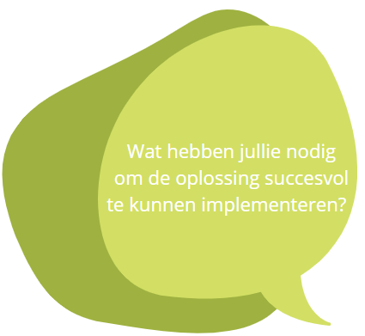
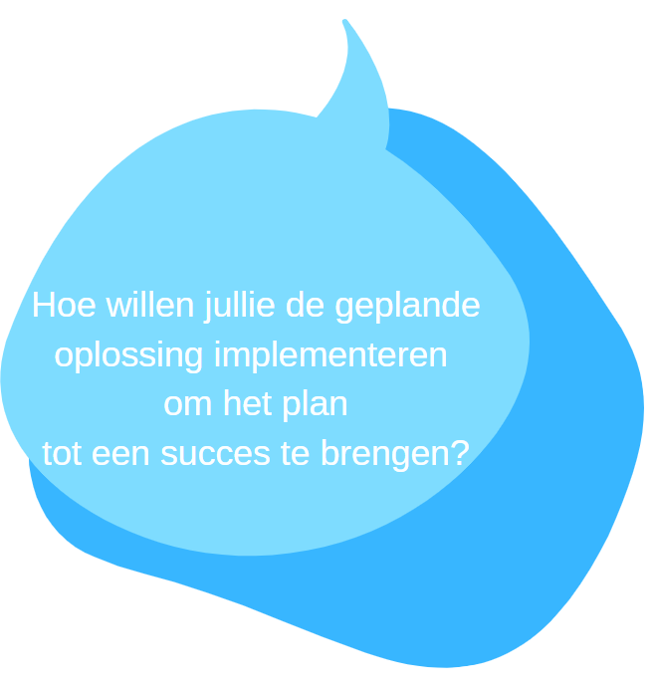
Mentale Zorg voor Moslims
De oplossing

Slide 3
Binnen de moslimgemeenschap heerst er hedendaags nog een taboe op het bespreekbaar maken van mentale klachten en inschakelen van mentale zorg

Slide 4
Mentale klachten stapelen zich op
De levenskwaliteit gaat achteruit
Behandeling van de mentale klachten wordt complexer

Slide 5
De oplossing
Toegankelijke platform bieden met verschillende tools die allen bijdragen
aan het activeren van de moslimgemeenschap om mentale klachten
bespreekbaar te maken en professionele hulp te zoeken.
Filmpjes gericht op het normaliseren van mentale klachten
Hulpchat: op een laagdrempelige manier in gesprek over mentale klachten
Trainingen

Slide 6
4 fases
Filmpjes en hulpchat
Bekendmaking van onze dienst
Content uitbreiden
Trainingen inhoudelijk uitwerken

Slide 7
Geestelijk verzorgers/imams die bereid zijn een filmpje op te nemen waarin mentale klachten vanuit islamitisch oogpunt worden toegelicht (o.a. erkennen van mentale klachten)
Vrijwilligers voor het chatteam: studenten die een opleiding volgen gerelateerd aan psychosociale hulpverlening
Input voor de training: samenwerking met psychologen, geestelijk verzorgers en ervaringsdeskundigen

Slide 8
Prototype website
https://sites.google.com/d/16NZTQrSJRi7b4Y60mgEX0wViOW6kp0sv/p/1ezlxdzO6q97nFCcc_IKg431UQDcE2-2D/edit

